Slide 1
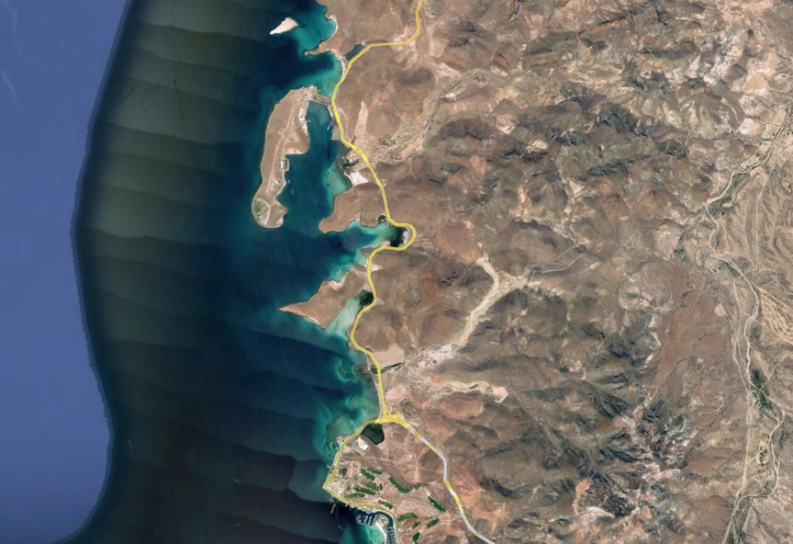
Ampliación La Paz – Pichilingue Tramo: km 9+000 al km 17+000
Características de la obra:
Ampliación de la Carretera Federal No. 11 a 2 carriles de circulación en una sección de 12 m, cuenta con una longitud total de 8.0 km y un entronque a desnivel.
Pichilingue
PERIODO DE EJECUCIÓN | Inicio: Nov-2016 | Término: Dic-2020
MONTO Y META TOTAL | 195.7 mdp | 8.0 km y Entronque
EJERCICIO FISCAL | ASIGNACIÓN (mdp) | META (km - estructura)
Hasta 2022 | 195.7 | 8.0 km y Entronque
PEF 2023 | 0.0 | -
Posterior a 2023 | 0.0 | -
Avance Global (%)
Avance físico: | 100.0
Avance financiero: | 100.0
SIMBOLOGIA
POBLACIÓN
La Paz
MODERNIZADO
EN PROCESO
POR MODERNIZAR
Beneficios:
Ahorro en tiempo: 5 minutos
Población beneficiada: 150,000 habitantes principalmente del municipio de La Paz
Empleos directos: 256
Empleos indirectos: 1,023
Elementos TELAS
Técnica (Proyecto Ejecutivo) | Disponible
Económica (Registro UI-SHCP) | Registro No. 12096230006 Depurado
Legal (Derecho de Vía) | Disponible
Ambiental | Disponible
Social | Sin problemática social

